Slide 1
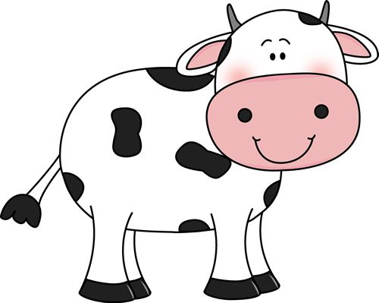
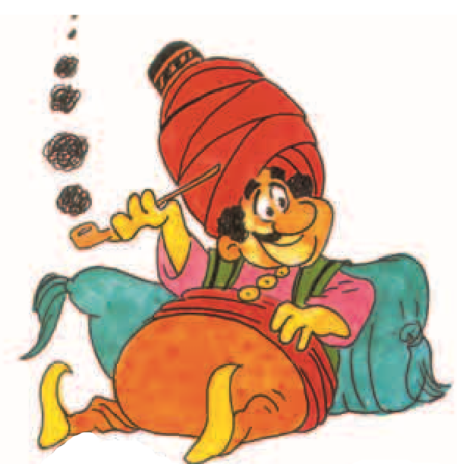
A török és a tehenek
Németh Klaudia
Átdolgozta: Zsebe Gáborné

Slide 2
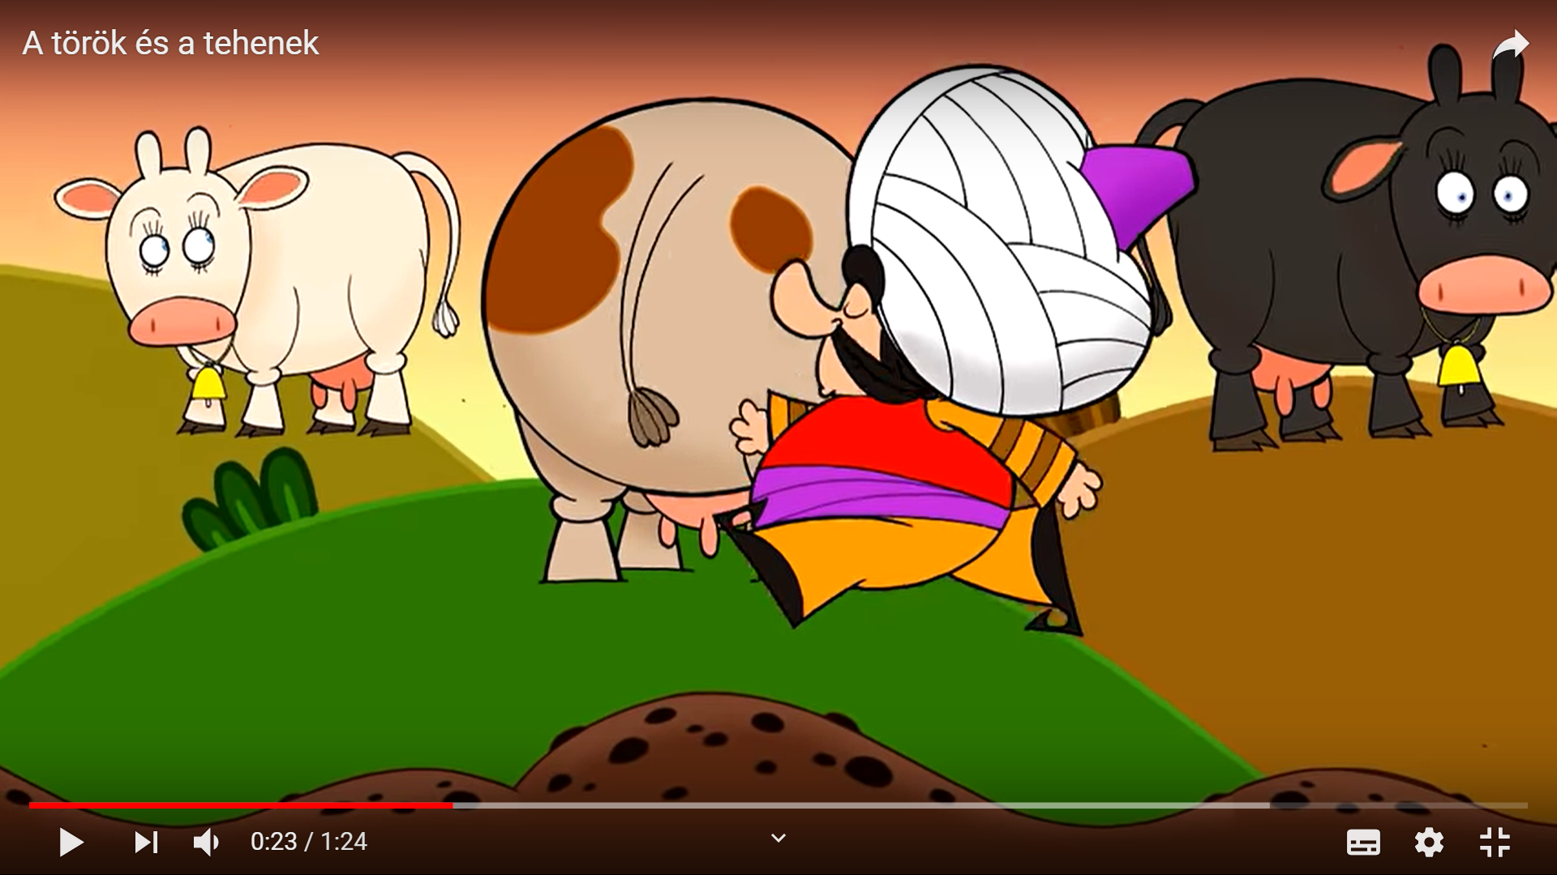
Meg is számol Mehemed
Három féle tehenet:
Feketét, fehéret, tarkát,
Meg ne fogd a tehén farkát!
Nem tudta ezt Mehemed,
S felrúgták a tehenek.
Volt egy török, Mehemed
Sose látott tehenet.
Nem is tudta Mehemed,
Milyenek a tehenek.
Egyszer aztán Mehemed
Lát egy csomó tehenet.
Csudálkozik Mehemed,
Ilyenek a tehenek?
Én vagyok a Mehemed!
Mi vagyunk a tehenek!
Számlálgatja Mehemed,
Hányfélék a tehenek.

Slide 3
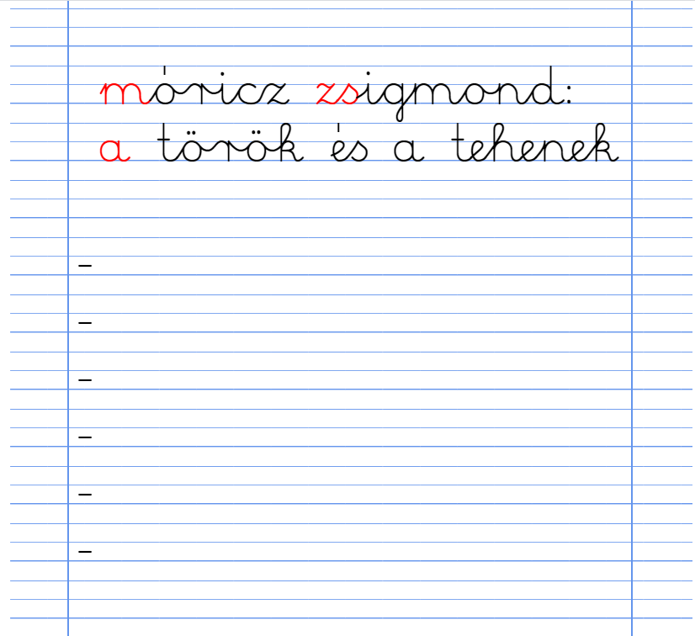
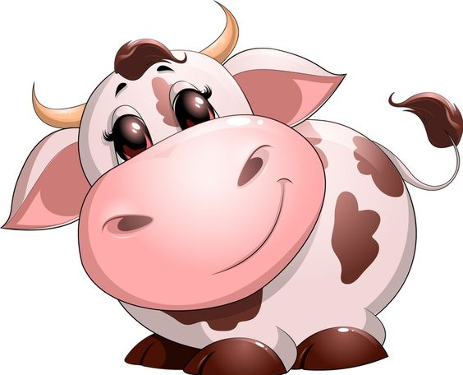
Ha elolvastad a mesét:
Vedd elő a füzeted!
Írd fel címet!
Olvasd el a diákon a kérdé-
seket! Írásban válaszolj!
Javíts!

Slide 4
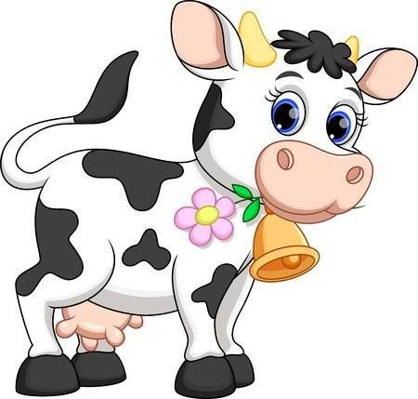
Hogy hív-ták a tö-rö-köt?
a) Ab-dul b) Me-he-med c) A-li
Mit nem lá-tott még soha Me-he-med?
a) lo-vat b) ök-röt c) te-he-net
Meny-nyi te-he-net lá-tott egy-szer Me-he-med?
a) né-há-nyat b) cso-mót c) e-gyet

Slide 5
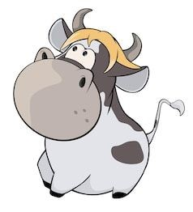
Hány-féle te-he-net szá-mol meg Me-he-med?
a) há-rom b) ket-tő c) na-gyon sok
Mi-lyen szí-nű te-he-ne-ket nem lát Me-he-med?
a) tar-ka b) fe-ke-te c) bar-na
Mi-lyét nem sza-bad meg-fog-ni a te-hén-nek?
a) fü-lét b) or-rát c) far-kát

Slide 6
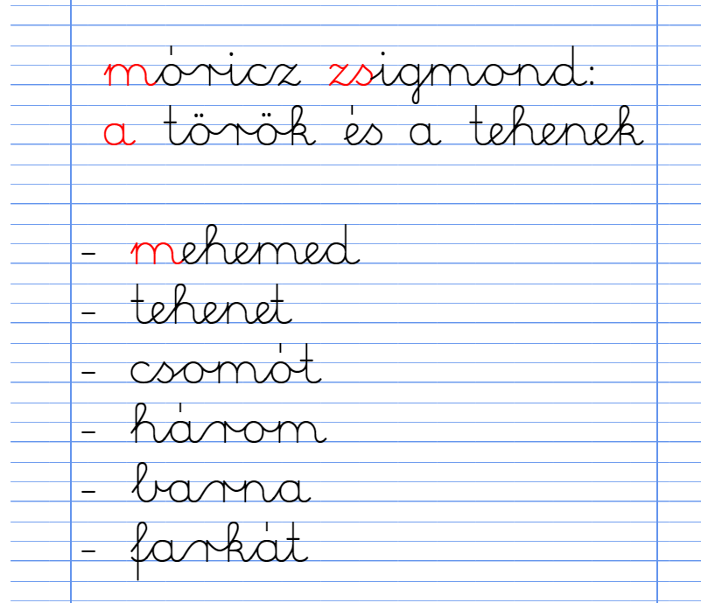
Ha
Ha jól dolgoztál, most ilyen a füzeted:

Slide 7
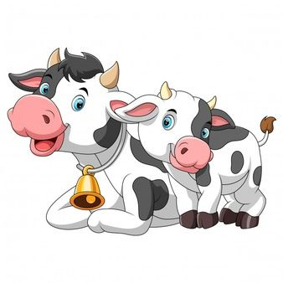
Húzd alá! Hol játszódhat a verses mese?
er-dőn, me-zőn,
le-ge-lőn, is-tál-ló-ban

Slide 8
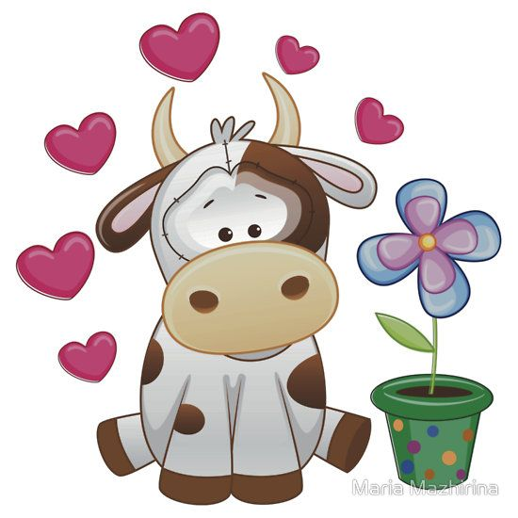
Nagyon ügyesen dolgoztál!

Slide 9
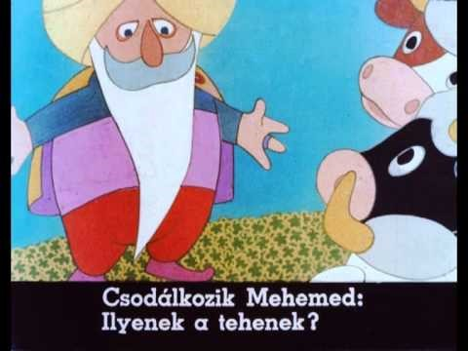
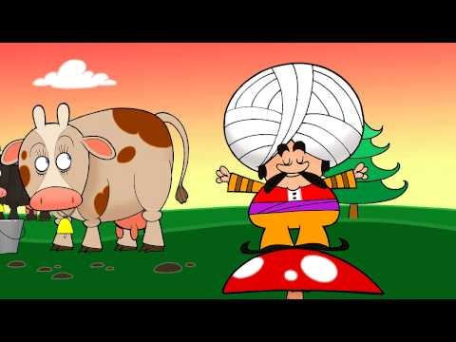
Jutalmad a mese:
Kattints kétszer a képre!
Diafilmen
Zenével

